Slide 1
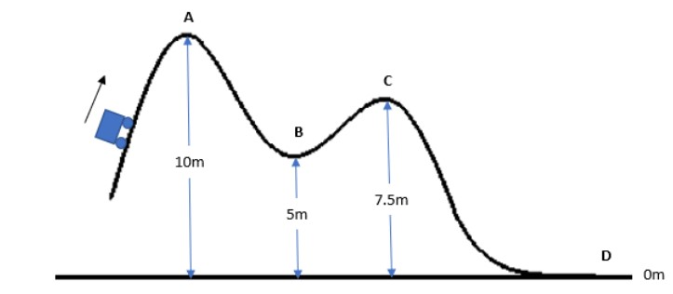
 | A | B | C | D
M. E. (J)
P. E. (J)
K. E. (J)
V (m/s) | ~0
Mechanical Energy = PE + KE
Mass = 100 kg
PE = mgh
KE = ½ mv²

